Slide 1
상속

Slide 2
클래스 상속
하나의 클래스(부모 클래스)의 속성과 메서드를 다른 클래스 (자식 클래스)가 물려받아 사용
객체 간의 공통된 필드 및 메서드의 코드 중복을 줄이고 유지보수를 쉽게 하기 위해서
강아지
동물
짖다
먹다
고양이
기린
상속
말
고양이
강아지
말
기린
야옹
멍멍
빠르다
긴 목

Slide 3
클래스 상속
여러 차례에 걸쳐 상속 하는 것은 가능하나, 한 번에 여러 개의 상속을 받는 것은 불가능 (대신 인터페이스를 이용)
클래스 설계의 핵심은 상속 관계를 어떻게 나눌지 결정하는 것이라고도 할 수 있음
동물
연체동물
바다생물
육지생물
바다생물
인터페이스(interface)
이용 시 가능
고양이
강아지
고래
문어

Slide 4
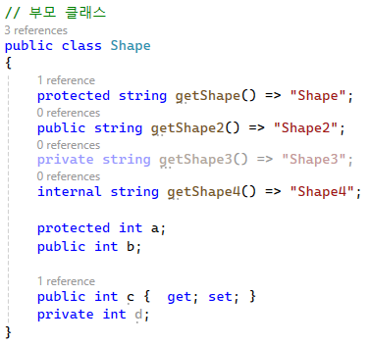
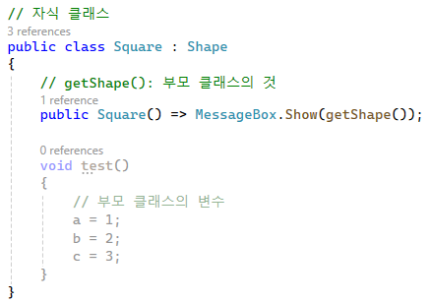
클래스 상속 구조
(자식 클래스 이름) : (상속 받을 부모 클래스 이름)
부모 클래스의 public, internal, protected로 선언된 부분을 사용 가능

Slide 5
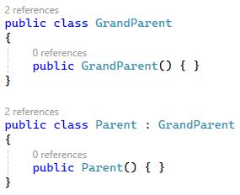
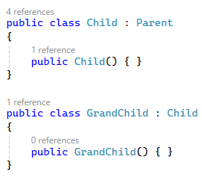
클래스 상속
여러 차례 클래스를 상속 받는 것도 가능

Slide 6

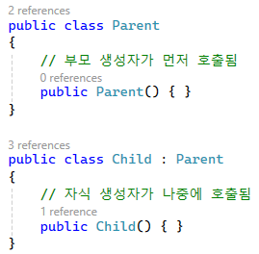
클래스 상속
부모에게 생성자가 있을 경우 부모의 생성자가 먼저 실행

Slide 7
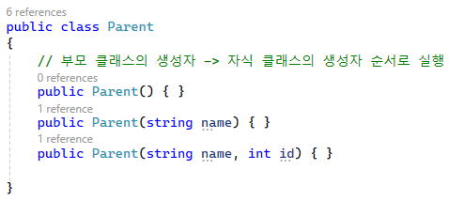
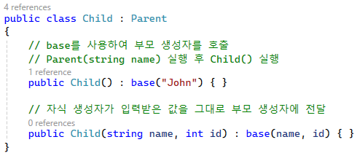
클래스 상속
자식이 부모 생성자를 실행하고 싶을 경우 base 키워드 사용
base 키워드를 사용해도 부모 생성자가 먼저 호출됨

Slide 8
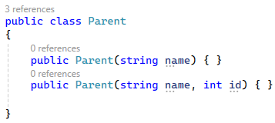
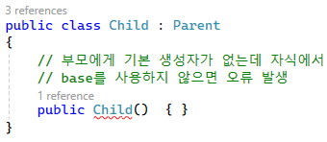
클래스 상속
부모에게 기본 생성자(입력 값이 없는 생성자)가 없고, 입력 값이 있는 생성자만 있을 경우 자식 클래스에서 반드시 base 키워드를 사용하여 부모 클래스의 생성자를 호출해야 함

Slide 9
업캐스팅 & 다형성

Slide 10
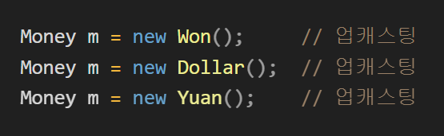
업캐스팅 (UpCasting)
자식 클래스의 객체를 부모 타입으로 참조하는 것.
반대의 경우(다운캐스팅)도 특정 조건을 만족하면 가능하지만 일반적으로 사용되지는 않음
보통 하나의 타입(상위 개념) 객체로 여러 종류의(하위 개념) 객체를 바꿔가면서 사용할 때 활용됨
예) 화폐(부모), 원(자식), 달러(자식), 위안(자식)
화폐 = new 원
화폐 = new 달러
화폐 = new 위안

Slide 11
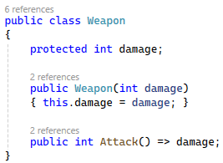
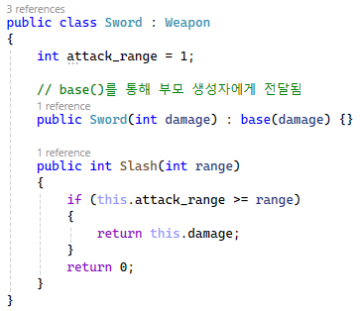
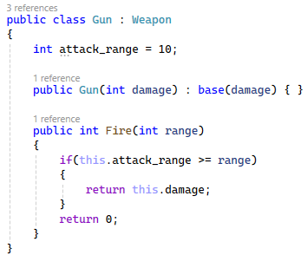
업캐스팅 (UpCasting)

Slide 12
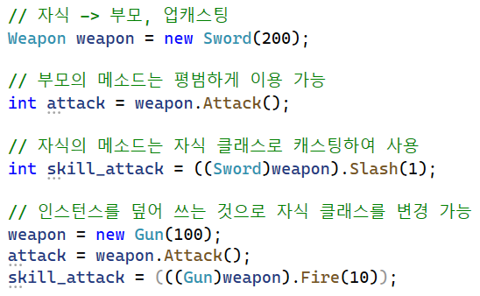
업캐스팅 (UpCasting)

Slide 13
실습. 클래스 업캐스팅
Animal 클래스(부모)
Dog, Cat, Bird 클래스(자식) : 모두 Animal을 상속
Animal 클래스에 이름(Name)과 Speak() 메서드 선언.
Ex) (Name): 동물이 소리를 냅니다.
각 자식 클래스는 Name 속성을 설정하고, 자식 고유의 메서드를 각각 하나씩 추가.
Main에서 자식 객체를 생성한 후, 업캐스팅하여 Animal 타입 변수로 참조.
업캐스팅된 객체로 호출 가능한 메서드를 확인할 것! (주석으로 표시)
호출 불가능한 메서드는 다운캐스팅하여 호출 할 것! (주석으로 표시)
GitHub Repo. URL과 콘솔 결과창을 슬랙 댓글로 제출

Slide 14
오버로드 & 오버라이드

Slide 15
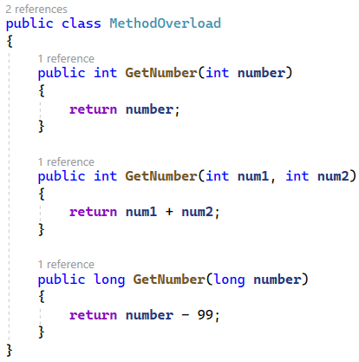
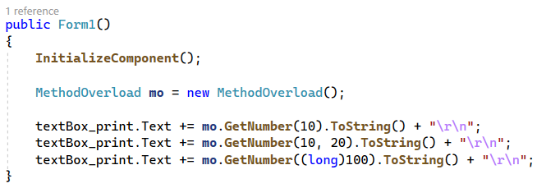

메소드 오버로드
같은 이름의 메서드를 매개변수만 다르게 여러 개 정의 하는 것

Slide 16
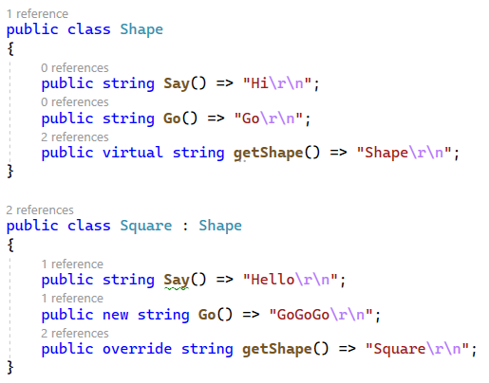
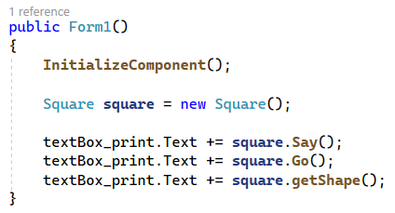
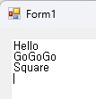
메소드 오버라이드
상속 관계에서 부모 클래스의 메소드와 같은 이름의 메소드를 자식 클래스에서 작성하여 부모 메소드의 기능 대신 작동시킴

Slide 17
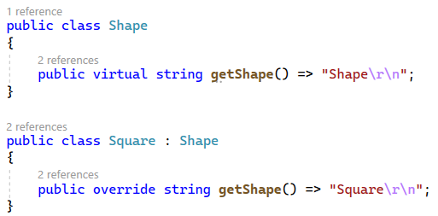
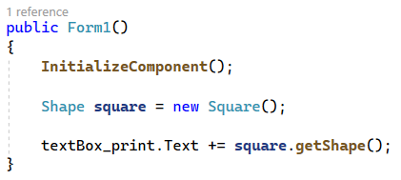

가상 메소드
virtual 키워드를 사용하여 업캐스팅을 할 경우 자식의 메소드가 실행되도록 함

Slide 18
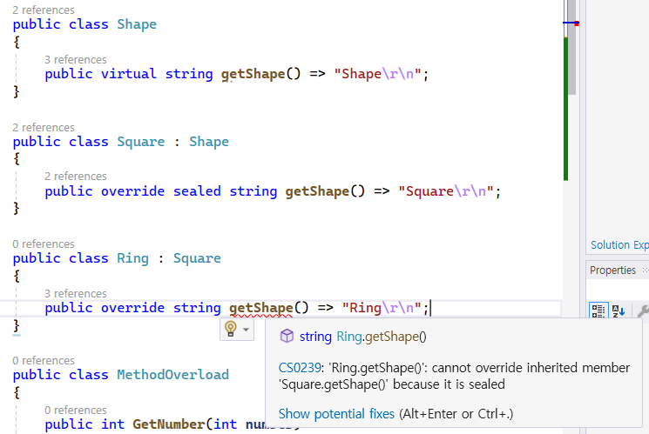
오버라이드 방지
상속이 여러 차례 이루어질 때, sealed 키워드를 사용하여 자식 클래스가 오버라이드를 할 수 없도록 방지

Slide 19
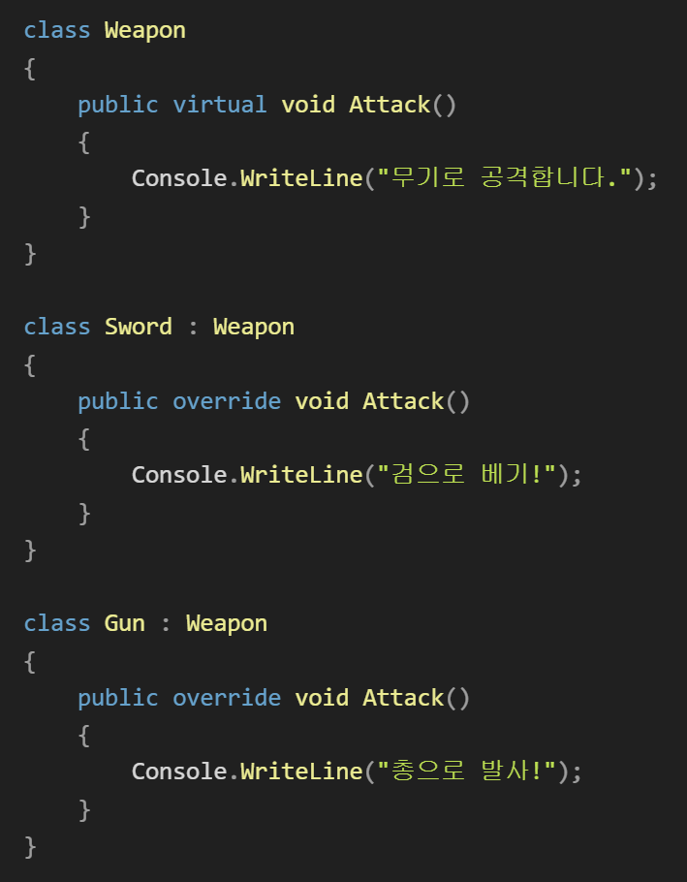
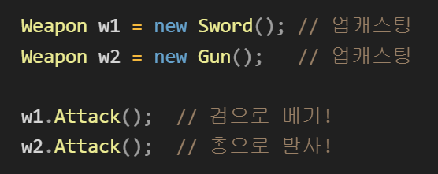
다형성이란? (개념)
같은 타입(부모 타입)으로 여러 형태(자식 객체)를 다룰 수 있는 능력.

Slide 20
다형성
조건
1) 상속
2) 업캐스팅
3) 오버라이드
Why?
코드 유지보수의 핵심

Slide 21
인터페이스

Slide 22
인터페이스
“클래스들 간의 약속"을 정의하여, 동일한 메서드 구조를 갖게 하는 도구
메소드, 이벤트, 프로퍼티만 가질 수 있음 (생성자도 사용할 수 없음)
인터페이스를 상속 받는 클래스들은 반드시 인터페이스의 메소드들을 오버라이딩 해야함
모든 요소가 public으로 작동
메소드의 출력, 식별자, 이름은 있지만 기능 구현을 안함 (오버라이딩을 강제하는 이유)
클래스와 다르게 여러 개의 인터페이스를 상속 받는 것이 가능

Slide 23
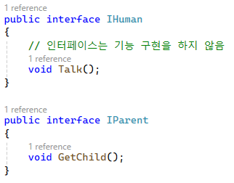
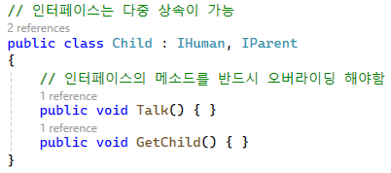
인터페이스

Slide 24
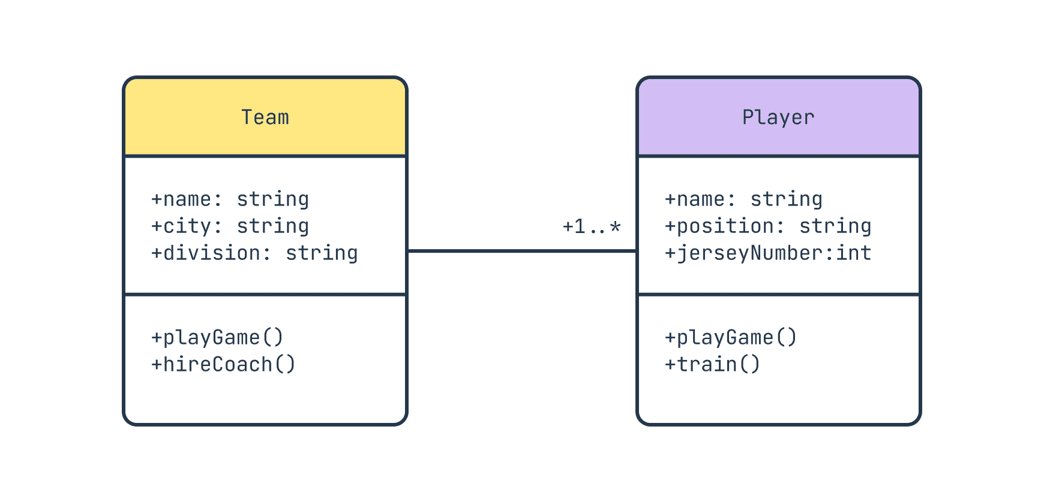
클래스 다이어그램 (UML)
https://app.diagrams.net/
클래스 설계를 문서로 그릴 때 사용하는 표준 표기 방법
UML 작성 도구에 따라 자동으로 소스코드를 생성해주는 기능을 포함

Slide 25
종합 실습. 클래스 상속 설계
간단한 롤플레잉 게임을 설계하고 UML로 그려봅시다
게임에는 플레이어가 직접 조작하는 주인공 캐릭터, 플레이어와 상호작용을 하는 NPC(직접 조작 할 수 없는 캐릭터), 플레이어와 전투를 하는 몬스터가 존재
플레이어는 전사, 마법사 두 가지 직업 선택이 가능
몬스터는 오크, 슬라임 두 종류가 존재
전투는 체력, 공격력이 존재하고, 공격력에 따라 상대방의 체력을 깎을 수 있음
draw.io의 UML을 png로 내보내기 하고, 이미지 파일을 슬랙 댓글로 제출

Slide 26
종합 실습. 클래스 상속
앞서 만들었던 롤플레잉 게임 UML을 참고하여 소스코드 작성
기능 구현이 불가능한 부분(플레이어 조작 등)은 메소드 이름만 작성하고 기능 구현은 하지 않아도 됨!
업캐스팅을 최소 1회 이상 사용
전투는 플레이어-몬스터, NPC-몬스터 간에 가능 (플레이어-NPC는 불가능)
플레이어와 몬스터가 전투하는 부분을 코드로 작성
GitHub Repo. URL을 슬랙 댓글로 제출

Slide 27
종합 실습. 오버라이딩, 오버로딩
앞서 만든 RPG 게임에서 부모 클래스에 Talk() 메소드를 선언하고 자식 클래스는 오버라이딩 함 (virtual, override 사용)
캐릭터 별로 어울리는 대사를 MessageBox로 출력
플레이어에게 LevelUp() 메소드를 만들고 오버로딩
hp만 입력 받으면 hp 수치만 변경
hp 및 power를 입력 받으면 hp 및 power 수치를 변경
아무것도 입력 받지 않았다면 적당한 오류 메시지를 반환
위 두개 코드를 모두 테스트
GitHub Repo. URL을 슬랙 댓글로 제출

